Slide 1
Painpoints im Alltag von Steinbruchbesitzern
Wie lange kann Steinbruch noch betrieben werden?
Transportwege nicht ausreichend optimiert
Taktzeiten von Maschinen an der Waage
Präzise Volumenbestimmung von Gesteinshaufen (Kapitalbindung)
Leerlaufzeiten und damit verbundene Kosten (z.B. Spritkosten)

Slide 2

Prototyp: Steinbruchmanagement-Software
Ich will ein Echtzeitbild bekommen, wie es um meinen Steinbruch steht!

Slide 3




Prototyp: Steinbruchmanagement-Software
Echtzeit-Datenverarbeitung & Forecasting
Datenerfassung
Nutzerrechte, Benutzer

Slide 4
Disclaimer
Der Prototyp ist eine Interaktive Power Point
Navigiere den Prototyp mithilfe der Hyperlinks
Der Prototyp stellt noch keine Standardfeatures (Exit, Minimierung, etc.) dar.

Slide 5


MyQuarry

Slide 6
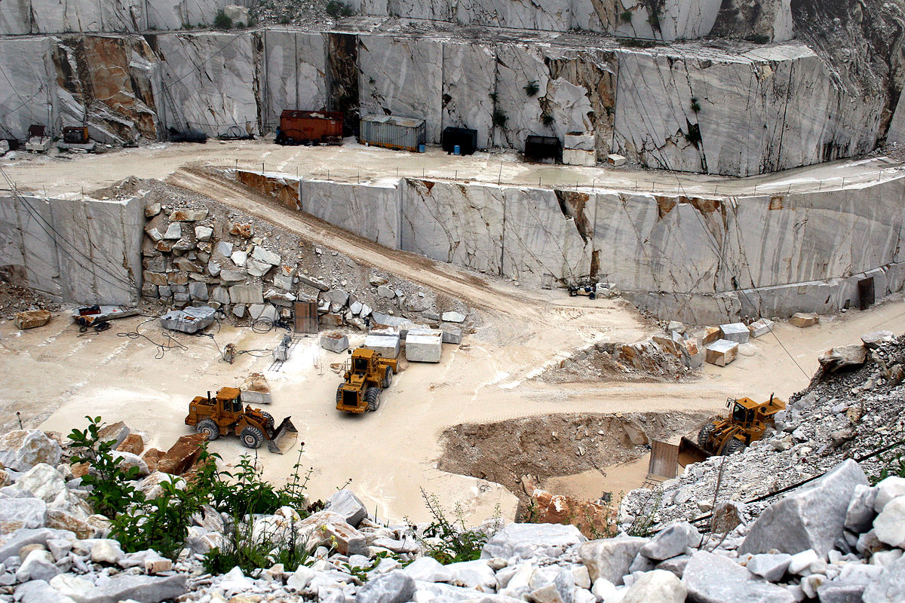
Username:
Password
max_mustermann
passwort_123
Login
Cancel
Forgot your password?

Slide 7

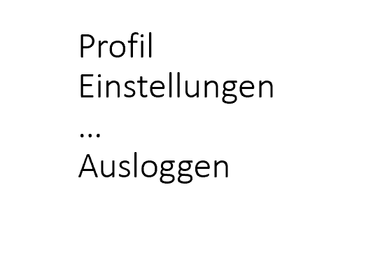

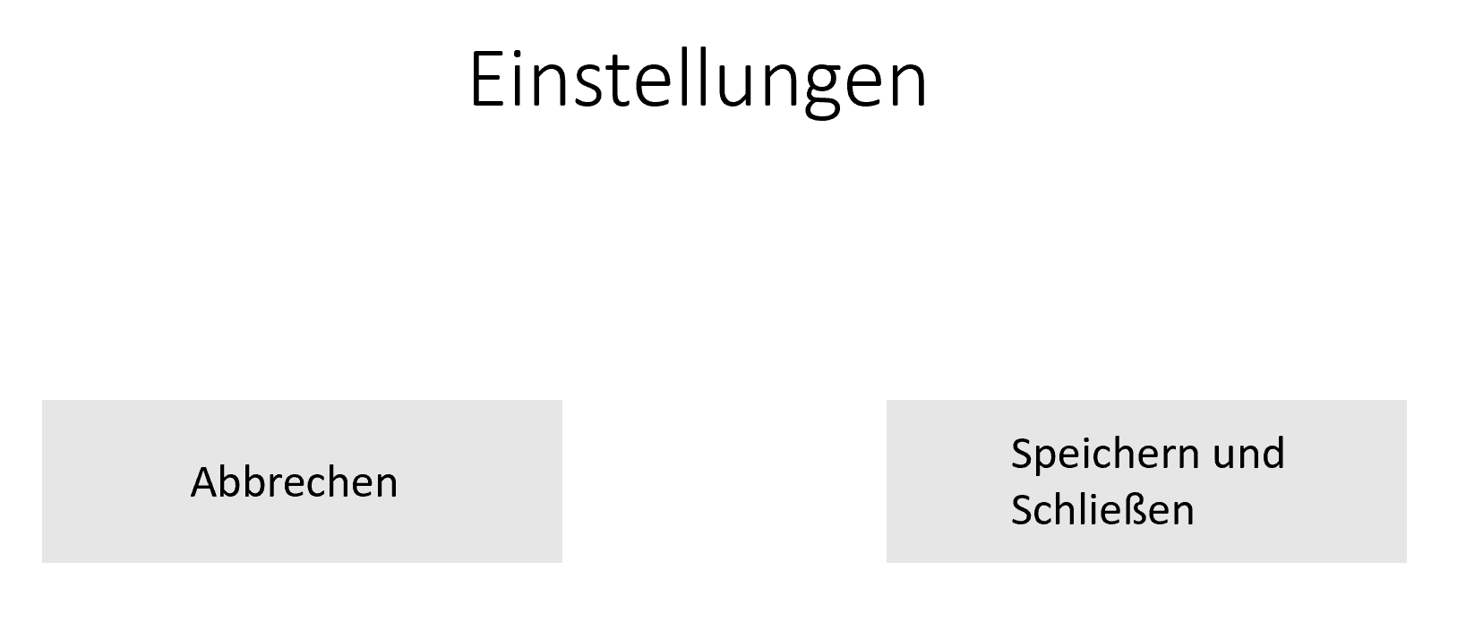


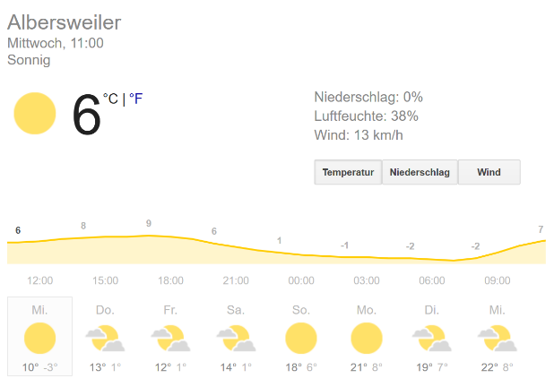
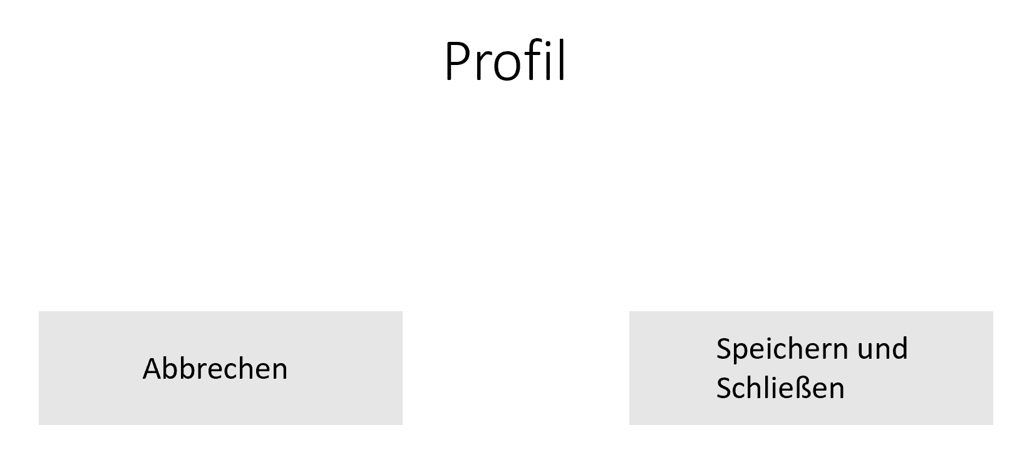
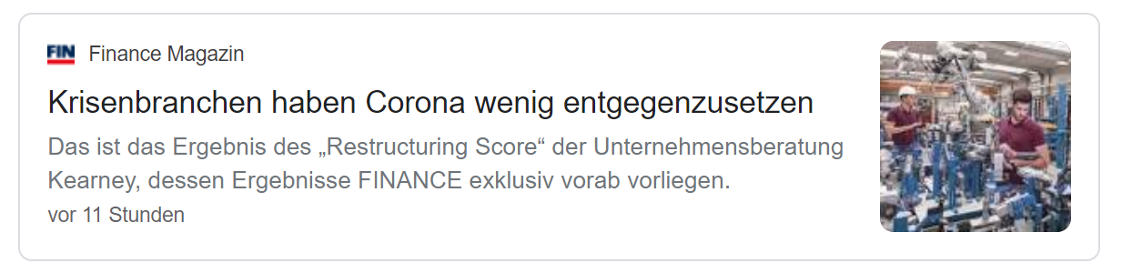

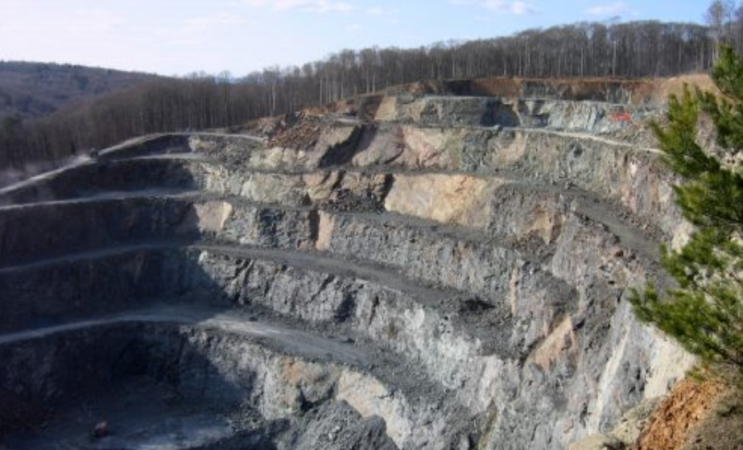
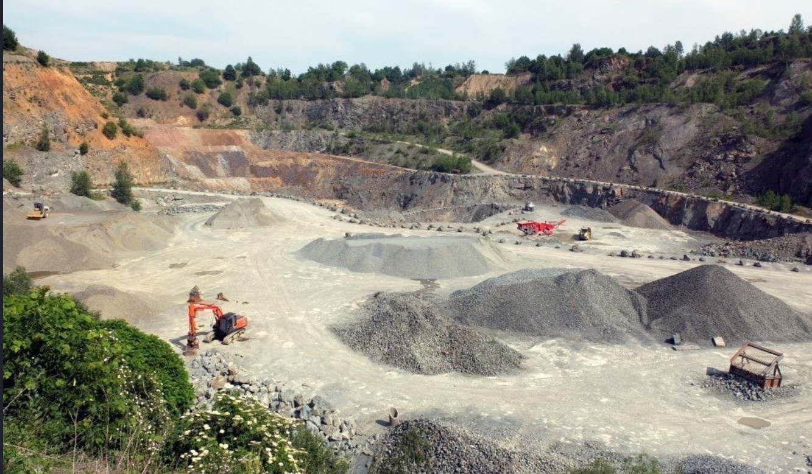
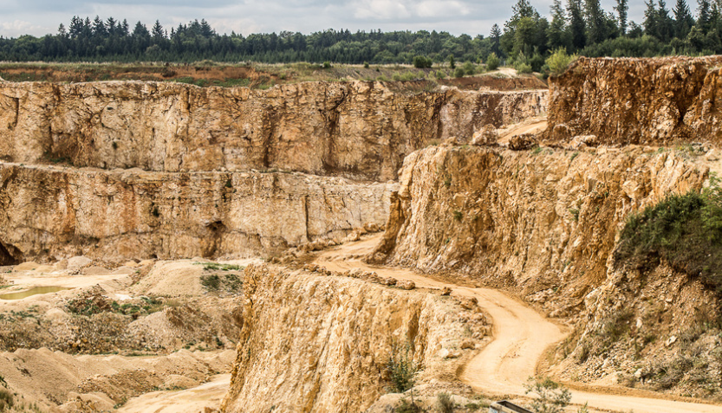
Steinbruch ALBERSWEILER
Overview
Overview
ToDo‘s
News
Wetter
15
Termine
Produktion
Betriebsmittel
HR
Impressionen aus dem Steinbruch
Genehmigungen
Reporting
Logistik

Slide 8



Steinbruch ALBERSWEILER
Overview
Logistik
search
create order
ToDo‘s
15
Termine
On Time
On Risk
Overdue
Produktion
Betriebsmittel
HR
Genehmigungen
Reporting
Logistik

Slide 9


Steinbruch ALBERSWEILER
Overview
Logistik > ShowOrder
ToDo‘s
15
Auftragsnummer: 1 Firma: A
On Time
Termine
Firma: A
Steinart: Sandstein
Menge: 100
Preis: 8,5
Lieferdatum: 11.11.2020
Phase: noch nicht begonnen
Auftrag nicht abgeschlossen
Produktion
Betriebsmittel
HR
Genehmigungen
Reporting
Logistik

Slide 10

Steinbruch ALBERSWEILER
Overview
Logistik > EditOrder
ToDo‘s
15
Auftragsnummer: 1 Firma: A
On Time
Termine
Firma: A
Steinart: Sandstein
Menge: 100
Preis: 8,5
Lieferdatum: 11.11.2020
Phase: noch nicht begonnen
Auftrag nicht abgeschlossen
Produktion
Betriebsmittel
HR
Genehmigungen
Reporting
Logistik

Slide 11
Steinbruch ALBERSWEILER
Overview
Logistik > ShowOrder
ToDo‘s
15
Auftragsnummer: 2 Firma: B
At Risk
Termine
Firma: B
Steinart: Granitstein
Menge: 200
Preis: 12
Lieferdatum: 01.10.2020
Phase: noch nicht begonnen
Auftrag nicht abgeschlossen
Produktion
Betriebsmittel
HR
Genehmigungen
Reporting
Logistik

Slide 12
Steinbruch ALBERSWEILER
Overview
Logistik > EditOrder
ToDo‘s
15
Auftragsnummer: 2 Firma: B
At Risk
Termine
Firma: B
Steinart: Granitstein
Menge: 200
Preis: 12
Lieferdatum: 01.10.2020
Phase: noch nicht begonnen
Auftrag nicht abgeschlossen
Produktion
Betriebsmittel
HR
Genehmigungen
Reporting
Logistik

Slide 13
Steinbruch ALBERSWEILER
Overview
Logistik > ShowOrder
ToDo‘s
15
Auftragsnummer: 3 Firma: C
Overdue
Termine
Firma: C
Steinart: Granitstein
Menge: 250
Preis: 12
Lieferdatum: 01.19.2020
Phase: Transport
Auftrag nicht abgeschlossen
Produktion
Betriebsmittel
HR
Genehmigungen
Reporting
Logistik

Slide 14
Steinbruch ALBERSWEILER
Overview
Logistik > EditOrder
ToDo‘s
15
Auftragsnummer: 3 Firma: C
Overdue
Termine
Firma: C
Steinart: Granitstein
Menge: 250
Preis: 12
Lieferdatum: 01.09.2020
Phase: Transport
Auftrag nicht abgeschlossen
Produktion
Betriebsmittel
HR
Genehmigungen
Reporting
Logistik

Slide 15
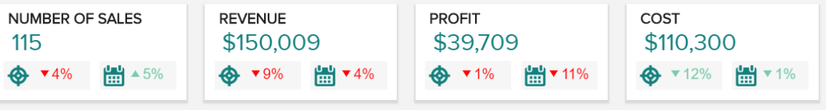
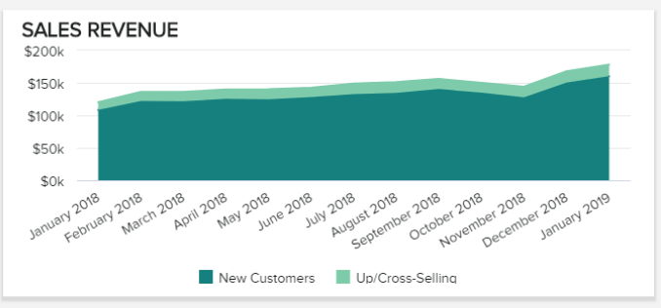
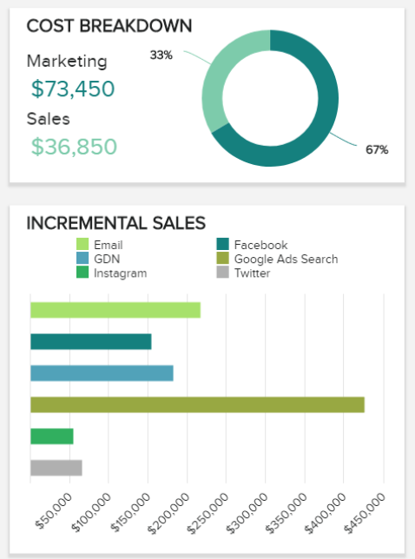
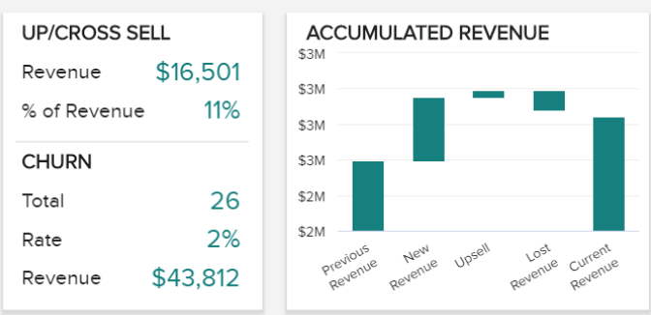
Steinbruch ALBERSWEILER
Overview
Reporting
15
Sales KPI
ToDo‘s
Termine
Produktion
Betriebsmittel
HR
Genehmigungen
Reporting
Logistik

Slide 16
Steinbruch ALBERSWEILER
Overview
Genehmigungen
15
Hole dir deine Genehmigung
ToDo‘s
Termine
Abrissgenehmigungen
Eigentumsgenehmigungen
Umweltgenehmigung
Verträge
Berechtigungen
Produktion
Betriebsmittel
HR
Genehmigungen
Reporting
Logistik

Slide 17





Steinbruch ALBERSWEILER
Overview
Human Resources
Zeitmanagement
Hierarchie
Training
Lizensen
ToDo‘s
15
Termine
Produktion
Betriebsmittel
HR
Genehmigungen
Reporting
Logistik

Slide 18




Steinbruch ALBERSWEILER
Overview
Betriebsmittel
ToDo‘s
Vehicles
LKW
PKW
Excavator
Orders
Open orders
15
Termine
Produktion
Betriebsmittel
Resources
Naphta
Bionaphta
Diesel
Methane
HR
Genehmigungen
Reporting
Logistik

Slide 19
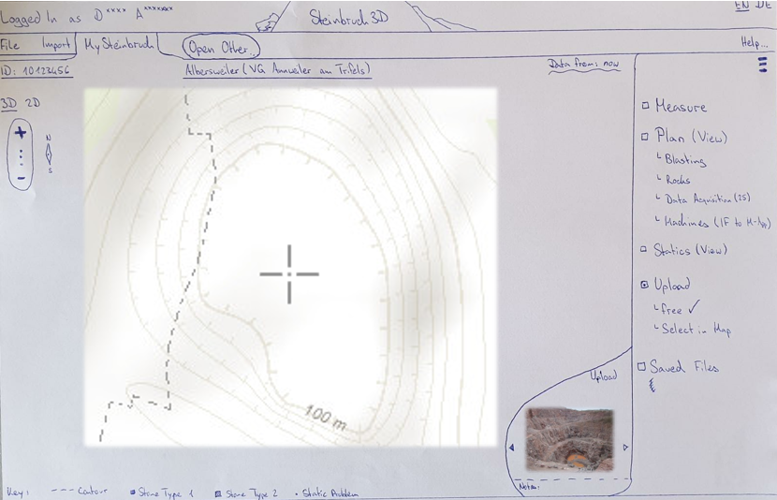
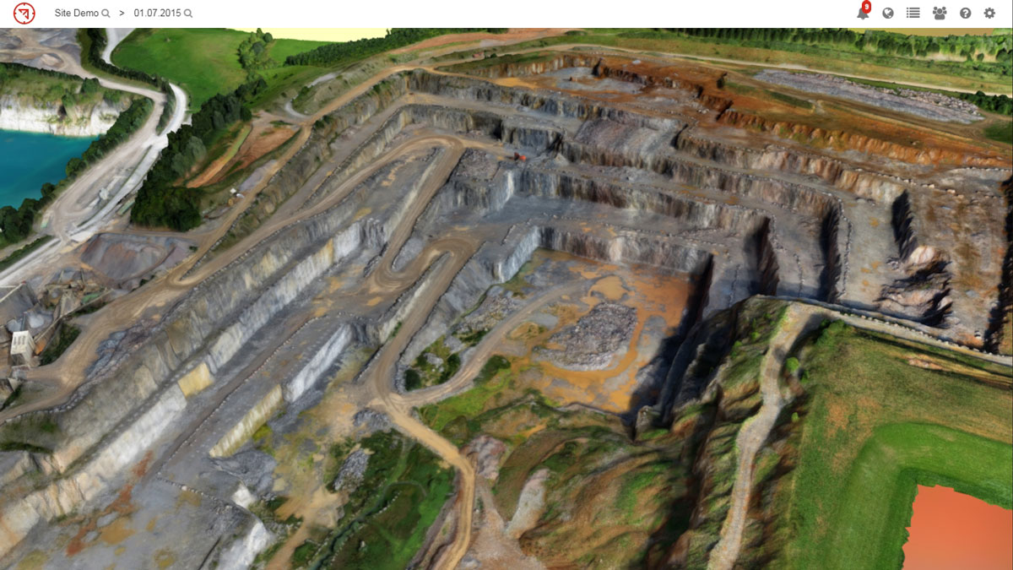
Steinbruch ALBERSWEILER
Overview
Weg Optimierung
Leerlaufintervalle
General
ToDo‘s
15
Termine
Produktion
Betriebsmittel
HR
Genehmigungen
Reporting
Logistik

Slide 20
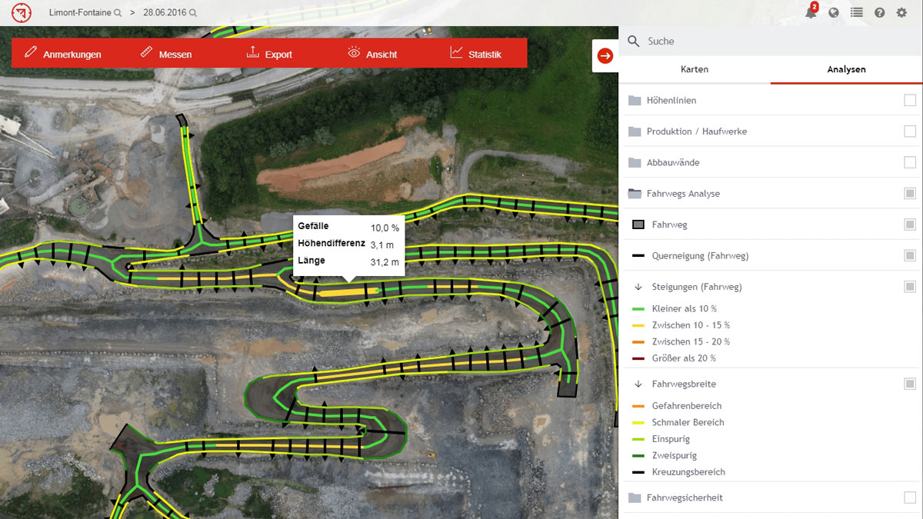


Steinbruch ALBERSWEILER
Overview
General
Weg Optimierung
Leerlaufintervalle
ToDo‘s
15
Termine
Produktion
Betriebsmittel
HR
Genehmigungen
Reporting
Logistik

Slide 21

Steinbruch ALBERSWEILER
Overview
General
Weg Optimierung
Leerlaufintervalle
ToDo‘s
15
Termine
Produktion
Betriebsmittel
HR
Genehmigungen
Reporting
Logistik

Slide 22
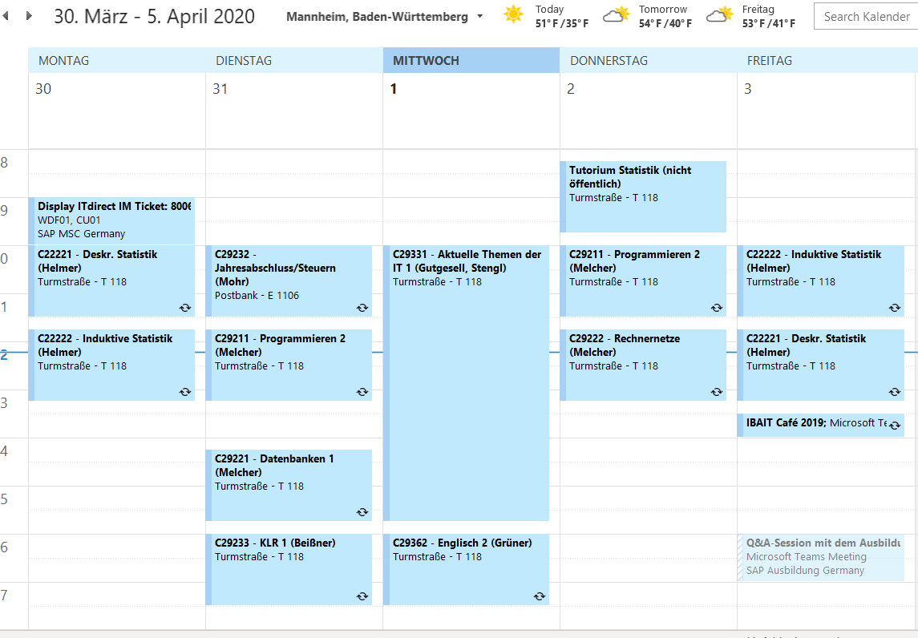
Steinbruch ALBERSWEILER
Overview
Personal
To Dos
General
ToDo‘s
15
Termine
Produktion
Press me
Betriebsmittel
HR
Genehmigungen
Reporting
Logistik

Slide 23

Steinbruch ALBERSWEILER
Overview
Personal
To Dos
General
ToDo‘s
15
Termine
Produktion
Betriebsmittel
HR
Genehmigungen
Reporting
Logistik

Slide 24
Steinbruch ALBERSWEILER
Overview
Personal
To Dos
General
ToDo‘s
15
Termine
Produktion
Betriebsmittel
HR
Genehmigungen
Reporting
Logistik

Slide 25
Steinbruch ALBERSWEILER
Overview
Meeting
Meeting
Company TransportSteine
Tuesday 31st March 2020 9 am
Content
Esfehfuwehfowejfpiewfpweifwwwwwwwwwwwwwww
Eiofoewhfoiehfeofhoefhoewffewwwwewwwwwwwwww
Hfioewhfoiewhfeifhoiewfhoiefhwwwwwwwwwwwwwwww
Important Data
ToDo‘s
15
Termine
Produktion
Betriebsmittel
HR
Genehmigungen
Reporting
Press me
Logistik

Slide 26
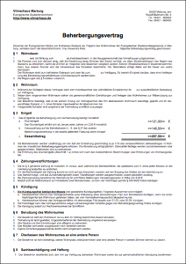
Steinbruch ALBERSWEILER
Important Data
Contract:
Overview
Termine > Data
ToDo‘s
15
Termine
Produktion
Betriebsmittel
HR
Genehmigungen
Reporting
Logistik
Download PDF

Slide 27
Steinbruch ALBERSWEILER
Overview
xxxx
ToDo‘s
15
Termine
Produktion
Betriebsmittel
HR
Genehmigungen
Reporting
Logistik

